Slide 1
Механизмы раннего и позднего связывания.
Статические методы.
Метод MOVE – перемещение объекта по экрану
Hide(); // рисует объект цветом фона
X=NewX;
Y=NewY;
Draw(); // рисует объект заданным цветом

Slide 2
Схема иерархии классов геометрических фигур
Класс Фигура (tLocation)
{ поля: x,y
метод Init(InitX, InitY)}
Класс Точка (tPoint)
{ поля: color
методы: Init(InitX, InitY, InitC);
Move(NewX, NewY);
Hide();
Draw();
}
Класс Эллипс (tEllipse)
{ поля: rx, ry
методы: Init(InitX, InitY, InitC, Initrx, Initry);
Move(NewX, NewY);
Hide();
Draw();
}
Иерархия: tLocation -> tPoint -> tEllipse

Slide 3
Реализация методов MOVE
main()
{
tPoint pp;
tEllipse pEl;
…
pp.Init();
pEl.Init();
…
pp.Move(32,43);
pEl.Move(15,65);
}
tPoint.Move(…)
Hide(); // рисует точку цветом фона
X=NewX;
Y=NewY;
Draw(); // рисует точку заданным цветом
tEllipse.Move(…)
Hide(); // рисует эллипс цветом фона
X=NewX;
Y=NewY;
Draw(); // рисует эллипс заданным цветом

Slide 4
После компиляции
Объект pp
Объект pEl
X
Y
Color
Init | tPoint.Init
Move | tPoint. Move
Hide | tPoint. Hide
Draw | tPoint. Draw
X
Y
Color
rx
ry
Init | tEllipse.Init
Move | tEllipse. Move
Hide | tEllipse. Hide
Draw | tEllipse. Draw
tPoint.Move tPoint.Hide … tPoint.Draw | tEllipse.Move tEllipse.Hide … tEllipse.Draw

Slide 5
Реализация методов MOVE
main()
{
tPoint pp;
tEllipse pEl;
…
pp.Init();
pEl.Init();
…
pp.Move(32,43);
pEl.Move(15,65);
}
tPoint.Move(…)
tPoint.Hide(); // рисует точку цветом фона
X=NewX;
Y=NewY;
tPoint.Draw(); // рисует точку заданным цветом
tEllipse.Move(…)
tEllipse.Hide(); // рисует эллипс цветом фона
X=NewX;
Y=NewY;
tEllipse.Draw(); // рисует эллипс заданным цветом

Slide 6
Из класса tEllipse исключаем метод tEllipse.Move
Класс Эллипс (tEllipse)
{ поля: rx, ry
методы: Init(InitX, InitY, InitC);
//Move(NewX, NewY);
Hide();
Draw();
}
Объект pEl
X
Y
Color
rx
ry
Init | tEllipse.Init
Move | tPoint. Move
Hide | tEllipse. Hide
Draw | tEllipse. Draw
Последовательность вызовов методов
pEl.Move
tPoint.Move
tPoint.Hide
tPoint.Draw
tPoint.Move
tPoint.Hide
…
tPoint.Draw

Slide 7
Виртуальные методы
virtual void Show(void);

Slide 8
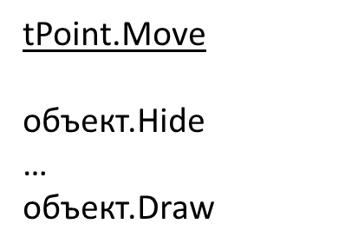
Схема иерархии классов геометрических фигур
Класс Точка (tPoint)
{ поля: x, y, color
методы:
Move(NewX, NewY);
virtual Hide();
virtual Draw();
}
Класс Эллипс (tEllipse)
{ поля: rx, ry
методы:
virtual Hide();
virtual Draw();
}
Иерархия: tPoint -> tEllipse

Slide 9
Из класса tEllipse исключаем метод tEllipse.Move
Класс Эллипс (tEllipse)
{ поля: rx, ry
методы: Init(InitX, InitY, InitC);
//Move(NewX, NewY);
virtual Hide();
virtual Draw();
}
Объект pEl
X
Y
Color
rx
ry
Init | tEllipse.Init
Move | tPoint. Move
Hide | tEllipse. Hide
Draw | tEllipse. Draw
Последовательность вызовов методов
pEl.Move
tPoint.Move
tEllipse.Hide
tEllipse.Draw
tPoint.Move
объект.Hide
…
объект.Draw

Slide 10
Таблицы виртуальных методов
VMT – Virtual Method Table
VMT – структура, содержащая адреса виртуальных методов.
(1) - Размер в байтах всех полей класса.
(2) – Отрицательный размер.
(3), (4), (5) – Адреса виртуальных методов.
Сколько методов столько и позиций +2.
Каждый класс, содержащий виртуальный метод имеет таблицу виртуальных методов.
Структура 1
VMT - tPoint
VMT - tEllipse
1 | 12
2 | -12
3 | tPoint . Draw
4 | tPoint . Hide
1 | 20
2 | -20
3 | tEllipse. Draw
4 | tEllipse. Hide

Slide 11
Схема иерархии классов геометрических фигур
Класс Точка (tPoint)
{ поля: x, y, color
методы:
Move(NewX, NewY);
virtual Hide();
virtual Draw();
}
Класс Эллипс (tEllipse)
{ поля: rx, ry
методы:
virtual Hide();
virtual Draw();
}
Иерархия: tPoint -> tEllipse

Slide 12
Реализация метода tPoint.Move
(без применения виртуальных методов)
tPoint.Move
tPoint.Hide
…
tPoint.Draw
Реализация метода tPoint.Move
(с применением виртуальных методов)
tPoint.Move
VMT(3)
…
VMT(4)
Объект pEl
tEllips pEl;
pEl.Move();
 | Адрес VMT
X
Y
Color
rx
ry
Move | tPoint. Move
VMT - tEllipse
1 | 20
2 | -20
3 | tEllipse. Draw
4 | tEllipse. Hide

Slide 13
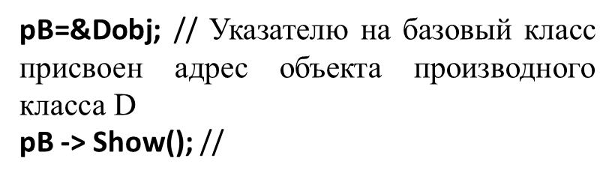
ПРИМЕР
class Base { public: void Show(void) { cout<<“Base ”; } }; class D: public Base { public: void Show(void) { cout<<“D ”; } void DF(void) { …; } }; class D1: public D { public: void Show(void) { cout<<“D1 ”; } }; main () { Base Bobj, *pB; D Dobj, *pD; D1 D1obj, *pD1;
pB=&Bobj;
pB -> Show(); //вызов Show из класса
Base
pD=&Dobj;
pD -> Show(); //вызов Show из класса
D
вызов Show из класса Base
pB=&D1obj;
pB -> Show(); //
вызов Show из класса Base
((D*) pB) ->DF ();
pD1 -> Base::Show(); // явный вызов
Show из класса Base
pD1 -> D::Show(); //
явный вызов Show
из класса D
pD -> D1::Show(); //
Ошибка !
((D1*)pD) ->Show(); явный вызов Show из
класса D1

Slide 14
Результат работы программы (пример)
Без использования виртуальных функций:
Base D Base Base Base D D1

Slide 15
Виртуальные методы (ПРИМЕР)
class Base { public: virtual void Show(void) { cout<<“Base ”; } }; class D: public Base { public: virtual void Show(void) { cout<<“D ”; } }; class D1: public D { public: virtual void Show(void) { cout<<“D1 ”; } }; main () { Base Bobj, *pB; D Dobj, *pD; D1 D1obj, *pD1; | pB=&Bobj; pB -> Show(); pD=&Dobj; pD -> Show(); pB=&Dobj; pB -> Show(); pB=&D1obj; pB -> Show();
//вызов Show из класса Base
//вызов Show из класса D
// Указателю на базовый класс присвоен адрес объекта класса D
//вызов Show из
класса D. Работает механизм виртуальных функций.
//вызов Show из класса D1
pD1 -> Base::Show(); // явный вызов
Show из класса Base
pD1 -> D::Show();
pD -> D1::Show(); //Ошибка!
((D1*)pD) ->Show(); // явный вызов
Show из класса D1

Slide 16
Результат работы программы (пример)
Base D D D1 Base D D1
Без использования виртуальных функций:
Base D Base Base Base D D1

Slide 17
Массив указателей на объект
class shape { … public: virtual void draw () { } }; class point: public shape {… public: virtual void draw () { cout<<“Рисует точку ”; } }; class ellips: public point {… public: virtual void draw () { cout<<“Рисует эллипс”; } }; | main () { … … }
shape * ps[2];
ps[0] = new point;
ps[1] = new ellips;
for (i=0; i<2; i++)
ps[i] -> draw();
for (i=0; i<2; i++)
delete ps[i];

Slide 18
Указатель на массив объектов
class shape { … public: virtual void draw () { } }; class point: public shape {… public: virtual void draw () { cout<<“Рисует точку ”; } }; class ellips: public point {… public: virtual void draw () { cout<<“Рисует эллипс”; } }; | main () { … … }
shape ** ps1;
ps1 = new shape*[2];
for (i=0; i<2; i++)
ps1[i] = new shape;
for (i=0; i<2; i++)
ps1[i] -> draw();
for (i=0; i<2; i++)
delete ps1[i];

Slide 19
Указатель на массив объектов
class shape { … public: virtual void draw () { } }; class point: public shape {… public: virtual void draw () { cout<<“Рисует точку ”; } }; class ellips: public point {… public: virtual void draw () { cout<<“Рисует эллипс”; } }; | main () { … shape ** ps1; ps1[1] = new ellips; … }
ps1 = new shape*[2];
ps1[0] = new point;
for (i=0; i<2; i++)
ps1[i] -> draw();
for (i=0; i<2; i++)
delete ps1[i];

Slide 20
Задача: инициализировать объекты массива
tPoint *p = new tPoint[10];
for(int i = 0; i < 10; i++)
p[i].init (rand() % 640, rand() % 360);
class point
{ int x, y;
public:
void init (int x, int y)
{ this->x=x; this->y=y;}
};

